Slide 1
Chapter 3
Inheritance
C++全方位學習第二版，古頤榛著，碁峰書局
C++ 教學手冊 第三版，洪維恩著，旗標書局

Slide 2
類別間的關係：是一個 (is a)
是一個： 某甲類別物件也可以被當成某乙類別物件使用
• 每個正方形「是一個」矩形 矩形的內角皆是直角 -> 正方形的內角也是直角
• 每輛吉普車都「是一輛」汽車 若汽車可以用來載貨、代步 -> 吉普車同樣也可以
• 每匹白馬都「是」匹馬 馬可以用來載人、代步、馱物 -> 白馬當然也可以
C++ 透過類別繼承來處理這種類別間的關係

Slide 3
類別間的關係：有一個 (has a)
某乙類別物件被置入某甲類別內當成必要的一部分使用
• 汽車「有」輪子
• 三角形「有」三個頂點
• 昆蟲「有」六隻腳
• 計算機內「有」中央處理單元
「有一個」 涵義上相當於 「包含」
C++ 透過類別嵌入來處理這種類別間的關係

Slide 4
繼承（inheritance）
新類別具有既有類別的所有成員，同時對既有類別的成員做了修改，或是增添了新的成員。
既有的類別為基礎類別 (base class) 或超類別 (super-class) 。
繼承下來的新類別為衍生類別 (derived class) 或次類別 (subclass)。

Slide 5
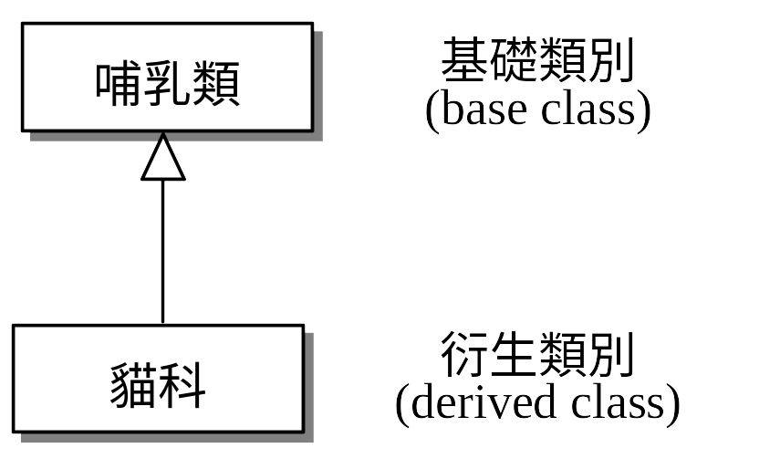
類別繼承圖 (class inheritance diagram)
空白箭頭的方向從衍生類別指向基礎類別。
這個方向代表的是一般化 (generalization) 的趨勢，而其相反方向則為特殊化 (specialization) 的趨勢。

Slide 6
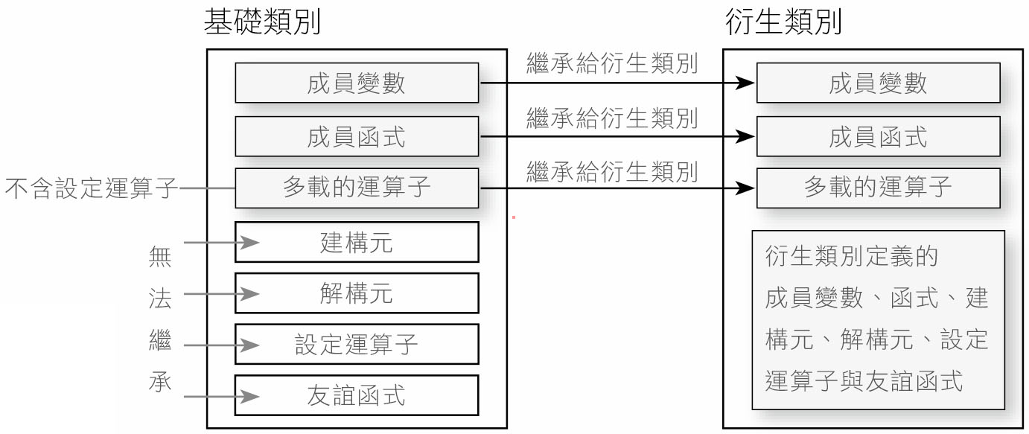
認識繼承
基礎類別繼承給衍生類別只有
  成員變數、成員函式以及所有多載的運算子(不含設定運算子)
衍生類別
  必須自行定義成員變數、函式、建構元、解構元與友誼函式

Slide 7
繼承(inheritance) ：在物件導向語言中，可以將一個類別定義為某一超類別之子類別，則在超類別中所定義的資料和方法，子類別也都能夠擁有，此種功能稱之為繼承。繼承可以提供程式碼共享的功能，因為超類別中所定義的資料和方法，每一個子類別都能夠直接擁有，也就是可讓每一個子類別共享。透過繼承，可以讓類別與類別之間形成一種類別階層。

Slide 8
站在程式碼使用的觀點來看，繼承提供了軟體的「再使用性」(reuse)。
當我們撰寫一個運作較為複雜的系統，如果以物件導向技術來處理，使用繼承至少有兩個優點：
減少系統
開發的時間
讓系統在開發過程，利用模組化概念，加入繼承的做法，讓物件能集中管理。由於程式碼能夠重複使用，不但能縮短開發過程，爾後的維護也較為方便。
擴充系統
更為簡單
新的軟體模組可以透過繼承而建置在現存的軟體模組上。當我們宣告新的類別時，可從現有類別的方法，重覆定義，達到共享程式碼和軟體架構的目的。

Slide 9
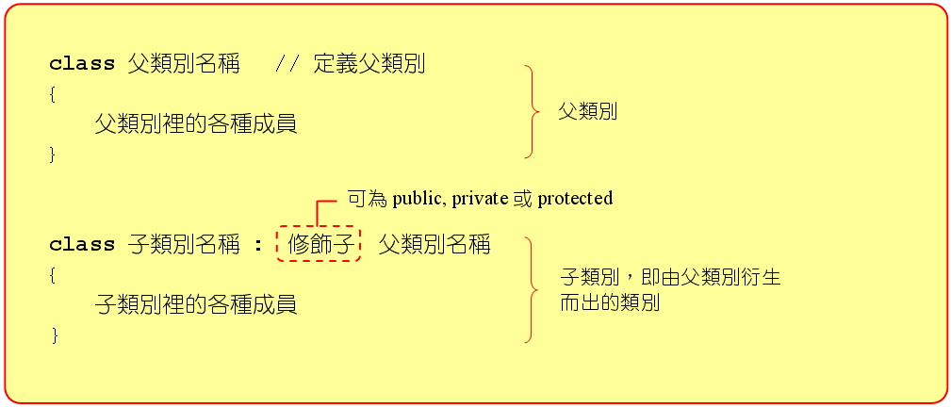
類別繼承的格式
子類別建構子() :在成員初始化串列中呼叫父類別建構子{…}
父類別的private 資料無法繼承

Slide 10
在子類別建構子中必須呼叫父類別的建構子，利用「成員初始化串列」方式來設定父類別建構子的初值。

Slide 11
多載與改寫
「多載, Overloading」是函數名稱相同，在不同的場合可做不同的事
「改寫, Overriding」是在子類別裡定義與父類別名稱相同的函數，用來覆蓋父類別裡函數功能的一種技術

Slide 12

編譯器如何執行函數？

Slide 13
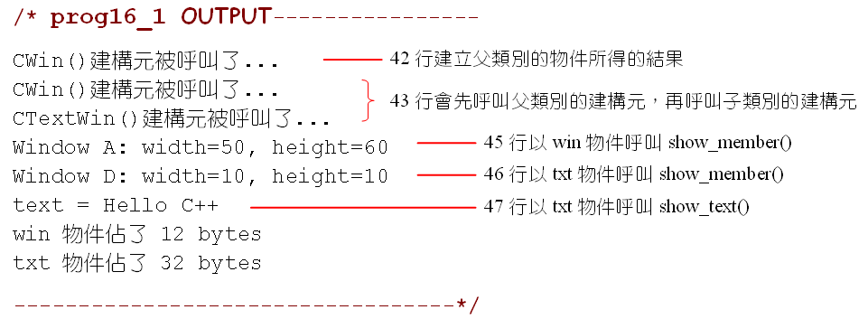
簡單的繼承範例
#include <iostream>
#include <cstdlib>
using namespace std;
class CWin // 定義CWin類別，在此為父類別
{
private:
char id; int width, height;
public:
CWin(char i='D',int w=10,int h=10):id(i),width(w),height(h)
{ cout << "CWin()建構元被呼叫了..." << endl; }
void show_member(void) // 成員函數，用來顯示資料成員的值
{ cout << "Window " << id << ": ";
cout << "width=" << width << ", height=" << height << endl;
}
};
class CTextWin : public CWin // 定義CTextWin類別，繼承自CWin類別
{ private: // 子類別裡的私有成員
char text[20];
public: // 子類別裡的公有成員
CTextWin(const char *tx) // 子類別的建構元
{ cout << "CTextWin()建構元被呼叫了..." << endl;
strcpy(text,tx);
}
void show_text() // 子類別的成員函數
{ cout << "text = " << text << endl; }
};
int main()
{ CWin win('A',50,60); // 建立父類別的物件
CTextWin txt("Hello C++"); // 建立子類別的物件
win.show_member(); // 以父類別物件呼叫父類別的函數
txt.show_member(); // 以子類別物件呼叫父類別的函數
txt.show_text(); // 以子類別物件呼叫子類別的函數
cout << "win 物件佔了 " << sizeof(win) << " bytes" << endl;
cout << "txt 物件佔了 " << sizeof(txt) << " bytes" << endl;
system("pause"); return 0;
}

Slide 14
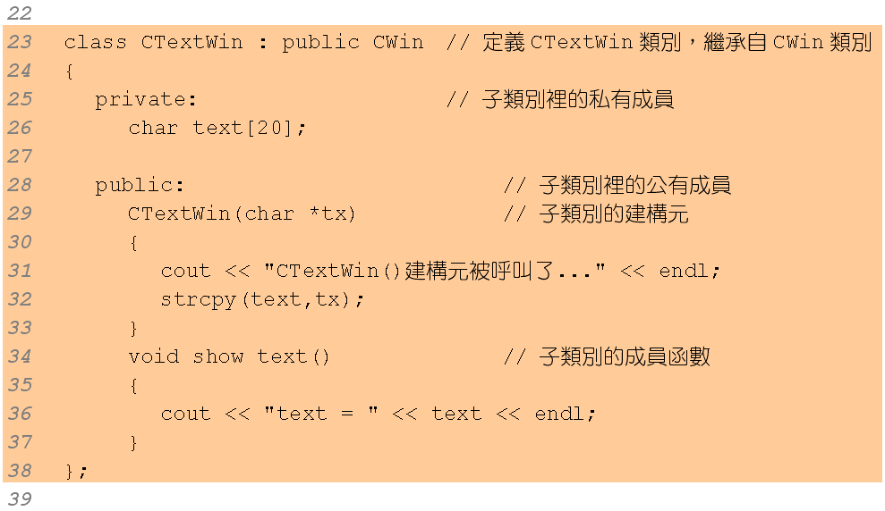
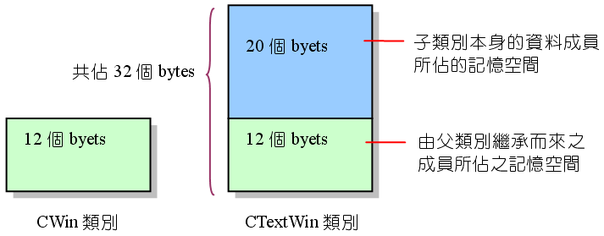
簡單的繼承範例
下圖是本例中，父類別與子類別所佔記憶體之比較

Slide 15
Compiler是以資料成員內，佔最多位元組的資料形態之位元組為單位來配置物件的記憶空間。

Slide 16
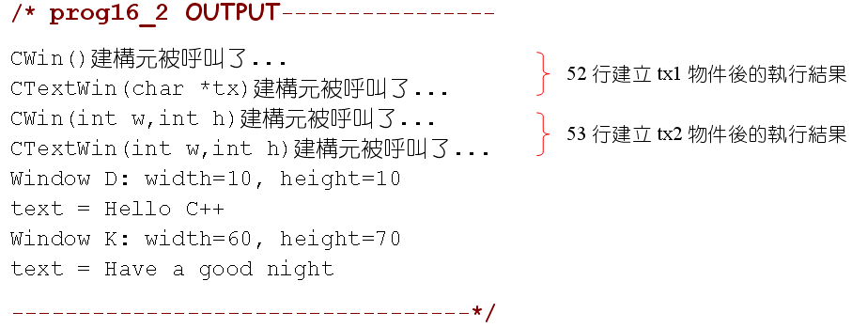
呼叫父類別中特定的建構子
#include <iostream>
#include <cstdlib>
using namespace std;
class CWin // 定義視窗類別CWin
{ private: char id; int width,height;
public: CWin(char i='D',int w=10,int h=10):id(i),width(w),height(h)
{ cout << "CWin()建構元被呼叫了..." << endl; }
CWin(int w,int h):width(w),height(h)
{ cout << "CWin(int w,int h)建構元被呼叫了..." << endl; id='K'; }
void show_member(void)
{ cout << "Window " << id << ": ";
cout << "width=" << width << ", height=" << height << endl;
}
};
class CTextWin : public CWin
{ private: char text[20];
public: CTextWin(int w,int h): CWin(w,h) // CTextWin(int,int)建構元
{ cout << "CTextWin(int w,int h)建構元被呼叫了..." << endl;
strcpy(text,"Have a good night");
}
CTextWin(const char *tx) // CTextWin(char *)
{ cout << "CTextWin(char *tx)建構元被呼叫了..." << endl;
strcpy(text,tx);
}
void show_text()
{ cout << "text = " << text << endl; }
};
int main()
{ CTextWin tx1("Hello C++"); // 呼叫CTextWin()建構元
CTextWin tx2(60,70); // 呼叫CTextWin()建構元
tx1.show_member();
tx1.show_text();
tx2.show_member();
tx2.show_text();
system("pause"); return 0;
}

Slide 17
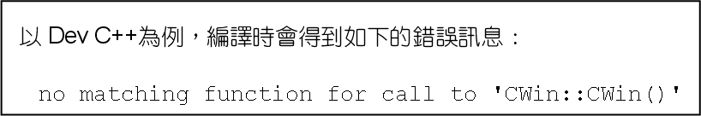
使用建構子常見的錯誤
#include <iostream>
#include <cstdlib>
using namespace std;
class CWin // 定義視窗類別CWin
{ private: char id; int width,height;
public:
CWin(int w,int h):width(w),height(h) // 有兩個引數的建構元
{ cout << "CWin(int w,int h)建構元被呼叫了..." << endl;
id='K';
}
};
class CTextWin : public CWin // 定義子類別CTextWin
{ private: char text[20];
public:
CTextWin(const char *tx)
{ cout << "CTextWin()建構元被呼叫了..." << endl;
strcpy(text,tx);
}
};
int main()
{
CTextWin tx1("Hello C++");
system("pause");
return 0;
}

Slide 18
父類別裡私有成員的存取
#include <iostream>
#include <cstdlib>
using namespace std;
class CWin // 定義父類別CWin
{ private: char id;
public: CWin(char i):id(i) {}
};
class CTextWin : public CWin // 定義子類別CTextWin
{
private:
char text[20];
public:
CTextWin(char i, const char *tx):CWin(i)
{ strcpy(text,tx); }
void show()
{
cout << "Window " << id << ": "; // 讀取父類別裡的私有成員
cout << "text = " << text << endl;
}
};
int main()
{ CTextWin txt('A',"Hello C++");
txt.show();
system("pause");
return 0;
}
Error! 子類別無法存取父類別的私有資料

Slide 19
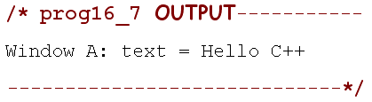
使用protected成員
#include <iostream>
#include <cstdlib>
using namespace std;
class CWin // 定義視窗類別CWin
{ protected: char id; // 把id宣告成protected成員，使得它也可以在子類別裡使用
public: CWin(char i):id(i) {}
};
class CTextWin : public CWin
{ private: char text[20];
public:
CTextWin(char i, char *tx):CWin(i)
{ strcpy(text,tx); }
void show()
{ cout << "Window " << id << ": "; // 讀取父類別裡的保護成員
cout << "text = " << text << endl;
}
};
int main()
{ CTextWin txt('A',"Hello C++");
txt.show();
system("pause");
return 0;
}

Slide 20
如果基底類別中定義了一個函式，當您繼承了基底類別之後，您可以「重新定義」（Override）這個函式，以讓它適用於衍生類別，例如：
#include <iostream>
using namespace std;
class Foo1 {
public:
void show() {
cout << "Foo1's show()" << endl;
}
};
class Foo2 : public Foo1 {
public:
void show() {
cout << "Foo2's show()" << endl;
}
};
int main() {
Foo1 f1;
Foo2 f2;
f1.show();
f2.show();
return 0;
}
執行結果：
Foo1's show()
Foo2's show()

Slide 21
Example
請設計一計數器類別(counter)內有一整數屬性值
及下列5個方法：
counter(int i);//建立一計數器物件，初值 i
inc(int i):將計數器的值加i
dec(int i):將計數器的減i
reset() :將計數器的值歸0
print():印出計數器的值

Slide 22
#include <iostream>
#include <cstdlib>
using namespace std;
class counter
{
private: int value;
public : counter(int i=0) {value=i; }
void reset() {value=0;}
void inc() {value+=1; }
void inc(int n) {value+=n;}
void dec() {value-=1; }
void dec(int n) {value-=n;}
void print() {cout<<"The value in counter is:"<<value<<endl;}
};
int main()
{
counter a_counter, b_counter(5);
for(int i=1;i<=15;i++)
{a_counter.inc(); b_counter.inc(2); }
a_counter.dec(3); a_counter.print();
b_counter.print(); b_counter.reset();
b_counter.print();
system("pause");
return 0;
}
計數器類別

Slide 23
#include <iostream>
#include <cstdlib>
using namespace std;
class counter
{
private: int value;
public : counter(int i=0) { value=i; }
void reset() {value=0;}
void inc(int n=1) {value+=n; }
void dec(int n) {value-=n; }
void print() {cout<<"The value in counter is:"<<value<<endl;}
};
void main()
{
counter a_counter, b_counter(5);
for(int i=1;i<=15;i++)
{a_counter.inc(); b_counter.inc(2); }
a_counter.dec(3); a_counter.print();
b_counter.print(); b_counter.reset();
b_counter.print();
system("pause");
}

Slide 24
#include <iostream>
#include <cstdlib>
using namespace std;
class counter
{
private: int value;
public : counter(int i=0) { value=i; }
void reset() {value=0;}
void inc(int n=1) {value+=n; }
void print() {cout<<"The value in counter is:"<<value<<endl;}
};
void main()
{
counter a_counter, b_counter(5);
for(int i=1;i<=15;i++)
{a_counter.inc(); b_counter.inc(2); }
a_counter.inc(-3); a_counter.print();
b_counter.print(); b_counter.reset();
b_counter.print();
system("pause");
}

Slide 25
Example
以前例之計數器類別為基礎類別，利用繼承衍生子類別-有上、下限的計數器(具有上限與下限屬性，inc()與dec()成員函式在處理時不會讓計數器的值落於上下限之外)

Slide 26
#include <iostream>
#include <cstdlib>
using namespace std;
class counter
{
protected: int value;
public : counter(int i) { cout<<"parent constructor is called\n"; value=i; }
void reset() {value=0;}
void inc(int n=1) {value+=n; }
void print() {cout<<"The value in counter is:"<<value<<endl;}
};
class limited_counter: public counter
{ public:
limited_counter(int v, int u,int d):counter(v) {cout<<"son constructor is called\n"; up=u; down=d;}
void inc(int n=1) {if((value+n<=up)&&(value+n>=down)) value+=n; }
private:
int up,down;
};
int main()
{
limited_counter a_counter(1, 8,-5);
for(int i=1;i<=10;i++)
a_counter.inc(3);
a_counter.inc(-3); a_counter.print();
system("pause");
return 0;
}

Slide 27
#include <iostream>
#include <cstdlib>
using namespace std;
class counter
{
protected: int value;
public : counter(int i=0) { cout<<"parent constructor is called\n"; value=i; }
~counter() {cout<<"parent desstructor is called\n";}
void reset() {value=0;}
void inc(int n=1) {value+=n; }
void print() {cout<<"The value in counter is:"<<value<<endl;}
};
class limited_counter: public counter
{ public:
limited_counter(int up,int down)
{cout<<"son constructor is called\n"; this->up=up;this->down=down; }
~limited_counter()
{cout<<"son destructor is called\n";}
void inc(int n=1) {if((value+n<=up)&&(value+n>=down)) counter::inc(n); }
private:
int up,down;
};
void main()
{
limited_counter a_counter(5,-5);
for(int i=1;i<=10;i++)
a_counter.inc();
a_counter.inc(-3); a_counter.print();
system("pause");
}

Slide 28
#include <iostream>
#include <cstdlib>
using namespace std;
class counter
{
protected: int value;
public : counter(int i) { cout<<"parent constructor is called\n"; value=i; }
~counter() {cout<<"parent desstructor is called\n";}
void reset() {value=0;}
void inc(int n=1) {value+=n; }
void print() {cout<<"The value in counter is:"<<value<<endl;}
};
class limited_counter: public counter
{ public:
limited_counter(int up,int down,int start):counter(start)
{cout<<"son constructor is called\n"; this->up=up;this->down=down; }
~limited_counter()
{cout<<"son destructor is called\n";}
void inc(int n=1) {if((value+n<=up)&&(value+n>=down)) counter::inc(n); }
private:
int up,down;
};
void main()
{
limited_counter a_counter(5,-5,0);
for(int i=1;i<=10;i++)
a_counter.inc();
a_counter.inc(-3); a_counter.print();
system("pause");
}

Slide 29
請完成下列的程式設計：
(一)設計一父類別 Classa，內含兩個 public 整數資料成員 numa 與 numb。
(二)設計一子類別 Classb，繼承自 Classa 類別，並加入 set_num() 函數，用來設定從父類別繼承而來的成員 numa 與 numb，加入 show() 函數，用來顯示 numa 與 numb 的值。
(三)在主程式 main() 裡宣告 Classb 類別的變數 bdata，利用 set_num() 函數將 numa 設值為16，numb 設值為36，再以 show() 印出成員之值。
主程式測試如下：
int main()
{
classb bdata;
bdata.setnum(16,36);
bdata.show();//印出 numa=16 numb=36
system("pause");
return 0;
}

Slide 30
建構元與解構元的呼叫時機
建立物件時，父類別的建構元會先被執行，然後再執行子類別的建構元
銷毀物件時，子類別的解構元會先被執行，然後再執行父類別的解構元

Slide 31
#include <iostream>
#include <cstdlib>
using namespace std;
class Foo1 {
public:
Foo1() { cout << "Foo1建構函式" << endl; }
~Foo1() { cout << "Foo1解構函式" << endl; }
};
class Foo2 : public Foo1 {
public:
Foo2() {cout << "Foo2建構函式" << endl; }
~Foo2() { cout << "Foo2解構函式" << endl; }
};
int main() {
Foo2 f;
cout << endl;
system("pause");
return 0;
}
執行結果：
Foo1建構函式
Foo2建構函式
Foo2解構函式
Foo1解構函式

Slide 32
如果衍生類別中定義了與基礎類別相同的成員，則可以使用格式 類別名稱::成員在衍生類別中呼叫基礎類別中的同名成員

Slide 33
類別的資料成員多設定為private成員，也就是私用成員，私用成員只能在類別物件中使用，不能直接透過物件來呼叫使用，而即使是繼承 了該類別的衍生類別也是如此，您只能透過該類別所提供的public函式成員來呼叫或設定私用成員。
然而有些時候，您希望繼承了基底類別的衍生類別，能夠直接存取呼叫基底類別中的成員，但不是透過public函式成員，也不是將它宣告為public，因為您仍不希望這些成員被物件直接呼叫使用。
您可以宣告這些成員為「受保護的成員」（protected member），保護的意思表示存取它有條件限制以保護該成員，當您將類別成員宣告為受保護的成員之後，繼承它的類別就可以直接使用這些成員，但這些成員 仍然受到類別的保護，不可被物件直接呼叫使用。

Slide 34
#include <iostream>
#include <cstdlib>
using namespace std;
class TwoD
{protected: int x, y;
public: void setxy(int n, int m) {x = n; y = m;}
void showxy() {cout << "平面座標 : p(" << x << ", " << y << ") " << endl;}
};
class ThreeD: public TwoD // 以 public 繼承 TwoD 類別
{protected: int z;
public: void setz(int o) {z = o;}
void showxyz() {cout << "空間座標 : s(" << x << ", " << y << ", " << z << ") " << endl; }
};
class Cube: public ThreeD // 以 public 繼承 ThreeD 類別
{ // 間接繼承 TwoD 類別
public: void showarea() {cout << "面積 = " << x * y << endl; } // 間接存取 x, y 值
void showcube() {cout << "體積 = " << x * y * z << endl;} // 間接存取 x y, 直接存取 z
};
int main()
{
Cube p;
p.setxy(2,5); //直接呼叫基礎類別成員
p.showxy(); // 直接呼叫基礎類別成員
p.showarea(); // 直接呼叫衍生類別2成員
cout << endl;
p.setz(8); // 直接呼叫衍生類別1成員
p.showxyz(); // 直接呼叫衍生類別1成員
p.showcube(); // 直接呼叫衍生類別2成員
cout << endl;
system("pause");
}
間接繼承

Slide 35
Example 堆疊 (stack) 類別
堆疊為一種資料結構方式具後進先出的特性通常用於recursive call, 中序轉後序求值等
堆疊具有兩個主要的動作: push(int n) 將資料放入堆疊頂端; pop() 將堆疊頂端的資料移除

Slide 36
#include <iostream>
#include <cstdlib>
using namespace std;
class Stack
{protected :
int array[5]; //存放堆疊資料
int top; //由0開始, 記錄陣列下一個可以存放資料的index
public:
Stack() { top=0;}
void push (int var) {array[top]=var;top++;}
void pop () {top--; cout<< array[top]<<endl;}
};
int main()
{Stack s;
s.push(5);
s.push(6);
s.push(7);
s.push(8);
s.pop();
s.pop();
cout<<endl;
system("pause"); return 0;
}
堆疊類別

Slide 37
Exercise
上述Stack類別，在push與pop成員函式處理時可能造成overflow或underflow的錯誤，請利用繼承機制衍生一子類別，改寫Stack父類別的push與pop方法

Slide 38
多重繼承(Multiple Inheritance)
衍生類別如果僅有一個父類別，稱之為單一繼承(single inheritance)。如果衍生類別有多個父類別，稱之為多重繼承(multiple Inheritance)。多重繼承在實際應用中也是很有用的，因為有些類別代表了兩個類別或更多類別的合成。例如，兩用沙發，它是一個沙發，也可以是一張床，兩用沙發同時繼承了沙發和床的特徵。

Slide 39
// 多重繼承
#include <iostream>
#include <cstdlib>
using namespace std;
class PointXY
{protected: int x, y;
public: void setxy(int n, int m) {x = n; y = m;}
PointXY (int n, int m) {cout<<"呼叫PointXY 建構子\n"; x = n; y = m;}
};
class PointZ
{protected: int z;
public: void setz(int o) {z = o;}
PointZ (int o) {cout<<"呼叫PointZ 建構子\n"; z = o;}
};
class Cube: public PointXY, public PointZ // 以 public 繼承 PointXY 類別,以 public 繼承 PointZ 類別
{public: void showxy() {cout << "平面座標 : p(" << x << ", " << y << ") " << endl;}
void showxyz() {cout << "空間座標 : s(" << x << ", " << y << ", " << z << ") " << endl; }
void showarea() {cout << "面積 = " << x * y << endl; }
void showcube() {cout << "體積 = " << x * y * z << endl; }
Cube (int a, int b, int c): PointXY(a,b), PointZ(c) {cout<<"呼叫Cube 建構子\n"; }
};
int main()
{ Cube p(1,2,3);
//p.setxy(2,5); // 直接呼叫基礎類別1成員
p.showxy(); // 直接呼叫衍生類別成員
p.showarea(); // 直接呼叫衍生類別成員
cout << endl;
//p.setz(8); // 直接呼叫基礎類別2成員
p.showxyz(); // 直接呼叫衍生類別成員
p.showcube(); // 直接呼叫衍生類別成員
cout << endl;
system("pause"); return 0;
}

Slide 40
C++允許讓衍生類別同時直接繼承兩個以上的父類別，例如有A、B兩個類別，您可以使用下面的方式來讓C類別直接繼承這兩個類別：
class C : public A, public B {
public:
C(int x) : A(x), B(x) { // 多重繼承下的建構函式呼叫
// 實作
}
// 實作
};
上面也同時示範了在繼承之後的的建構函式呼叫，沒有參數的預設建構函式不用使用這種方式執行，它會自動被呼叫，而解構函式也是會自動執行。
多重繼承之後的建構函式執行順序，是依您撰寫程式時的順序由左而右決定，最後才是繼承後衍生類別，例如上面的例子中，會先執行A類別定義的建構函式，然後 再執行B類別的建構函式，最後執行C類別的建構函式，而解構函式的執行則正好相反，先執行衍生類別的解構函式，然後再右向左執行

Slide 41
#include <iostream>
#include <cstdlib>
using namespace std;
class FooA {
public:
FooA() {
cout << "執行FooA建構函式" << endl;
}
~FooA() {
cout << "執行FooA解構函式" << endl;
}
};
class FooB {
public:
FooB() {
cout << "執行FooB建構函式" << endl;
}
~FooB() {
cout << "執行FooB解構函式" << endl;
}
};
class FooC : public FooA, public FooB {
public:
FooC() {
cout << "執行FooC建構函式" << endl;
}
~FooC() {
cout << "執行FooC解構函式" << endl;
}
};
int main() {
FooC c;
cout << endl;
system("pause");
return 0;
}

Slide 42
執行結果：
執行FooA建構函式
執行FooB建構函式
執行FooC建構函式
執行FooC解構函式
執行FooB解構函式
執行FooA解構函式

Slide 43
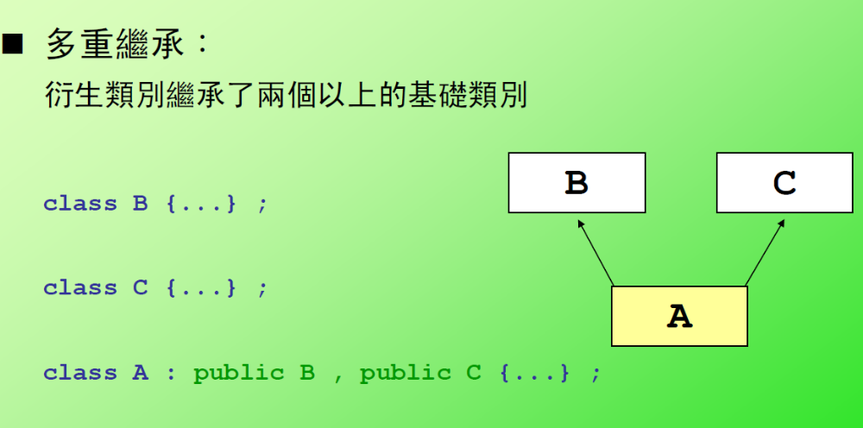
Multiple inheritance

Slide 44
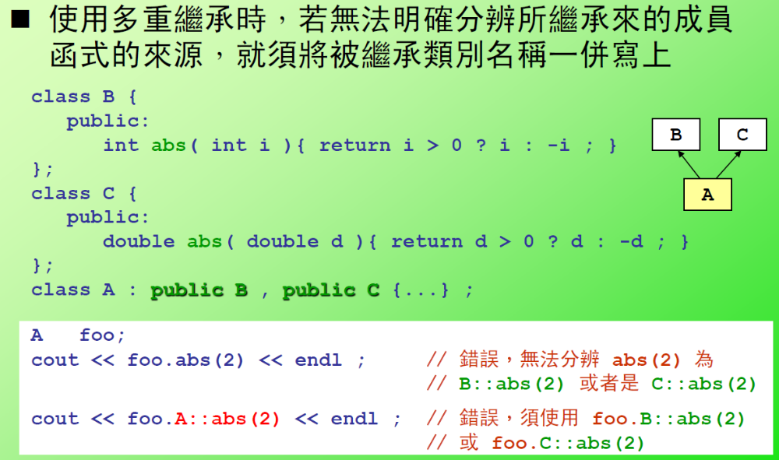
多重繼承機制出現問題

Slide 45
class bed
{
protected:
double weight;
public:
void sleep() {cout<<"sleep\n";}
void setweight(double w){weight=w;}
};
class sofa
{
protected:
double weight;
public:
void watchtv() {cout<<"watch TV\n";}
void setweight(double w){weight=w;}
};
class sleepersofa: public bed, public sofa
{
public:
void fold() {
cout << "fold out the sleepersofa\n";
}
};
void main()
{ sleepersofa ss;
ss.sleep();
ss.fold();
ss.watchtv();
ss.setweight(3);
system("pause");
}
多重繼承機制出現問題

Slide 46
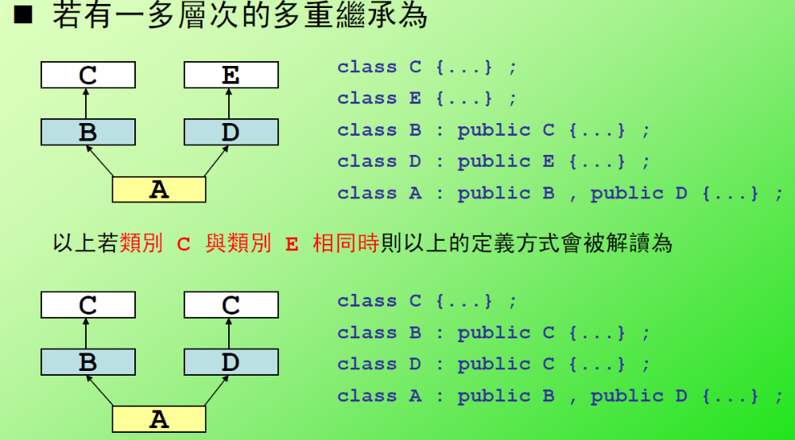

Slide 47
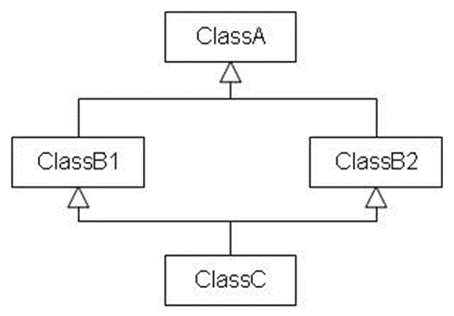
以虛擬繼承解決多重繼承機制出現的問題
多重繼承時，會有一種模擬兩可的情況，就是當兩個類別都繼承同一個基底類別，而這兩個類別又同時被另一個類別，以平行多重繼承的方式同時繼承，例如下面的 示意圖：
在上圖中，C類別將會擁有兩個A類別的複本，一個來自B1所繼承下來的，一個來自B2所繼承下來的，那麼C類別到底要用B1所繼承下來的？還是B2所繼承 下來的？您可以使用「虛擬繼承」（Virtual Inheritance）來解決這個問題。
虛擬繼承是在繼承基底類別時使用"virtual"關鍵字，例如：
class A {
// 實作
};
class B1 : virtual public A { // 虛擬繼承
// 實作
};
class B2 : virtual public A { // 虛擬繼承
// 實作
};
class C : public B1, public B2 {
// 實作
};

Slide 48
class A {
// 實作
};
class B1 : virtual public A { // 虛擬繼承
// 實作
};
class B2 : virtual public A { // 虛擬繼承
// 實作
};
class C : public B1, public B2 {
// 實作
};
在上例中，B1與B2以虛擬繼承的方式繼承了A類別，這個好處是當有類別多重繼承了某個基底類別時，在該類別中將會只有一個基底類別存在，而不會有多個複本，例如在上例中，類別C中將只會有一個基底類別A的存在。

Slide 49
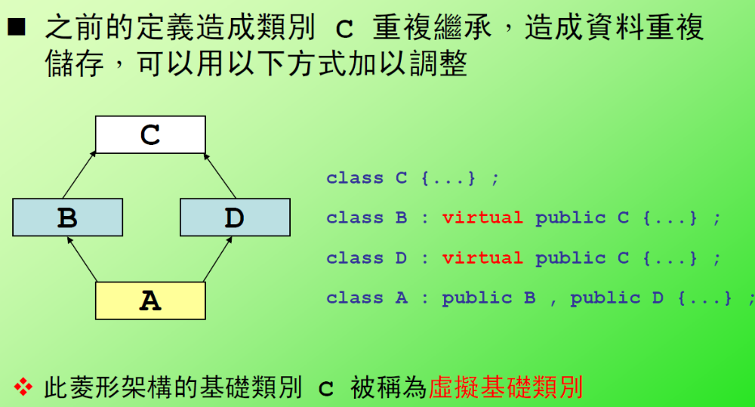

Slide 50
class shape
{
protected: double weight;
public: void setweight(double w){weight=w;}
};
class bed: virtual public shape
{
public: void sleep() {cout<<"sleep\n";}
};
class sofa: virtual public shape
{
public: void watchtv() {cout<<"watch TV\n";}
};
class sleepersofa: public bed, public sofa
{
public: void fold() { cout << "fold out the sleepersofa\n"; }
void getweight() { cout << weight<<endl; }
};
int main()
{ sleepersofa ss;
ss.sleep();
ss.fold();
ss.watchtv();
ss.setweight(3);
ss.getweight();
system("pause"); return 0;
}
以虛擬繼承解決多重繼承的問題

Slide 51
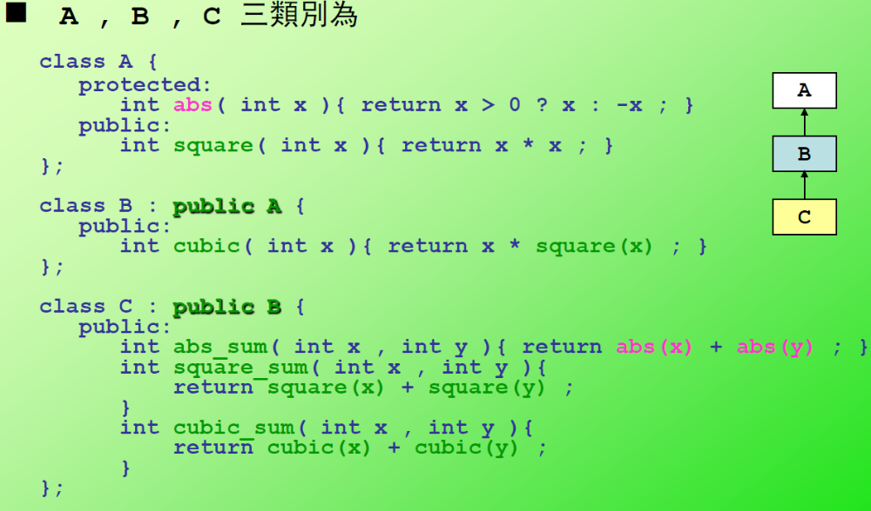
多層繼承

Slide 52
is-a 與 has-a
兩個類別是否以繼承建立關連，取決於兩者是否存在 is-a 的關係
子類別物件 " is a" 父類別，但是父類別物件並不一定是子類別。
is-a 關係
  範例：假設現在要設計飼養動物的遊戲
    CAnimal 代表動物的類別，CTiger 則是老虎的類別
    當然老虎是一種動物，所以 CTiger is a CAnimal
    在規劃這兩個類別時，動物的共同元素放入 CAnimal 類別，然後讓 CTiger 繼承自 CAnimal 類別

Slide 53
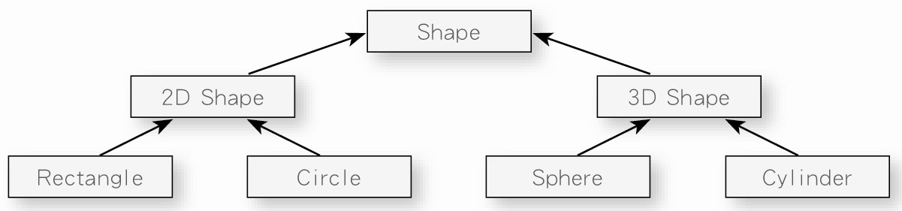
is-a
類別彼此之間是 is-a 的關係，就是以繼承的方式來組織類別
例如
  圖形(Shape)可以分成 2D 與 3D 兩種
  球(Sphere)或圓柱體(Cylinder)是一種 3D 圖形
  矩形(Rectangle)或圓形(Circle)則是一種 2D 圖形

Slide 54
Composition(組合)
前面談到的繼承都是is_a的關係，本節將討論繼承的另一種模式has_a，表示物件是其他類別的物件，最後組成一個較為完整的系統。由小物件組成大物件的模式，稱為「組合」（Composition）。
類別內有組合物件時，仍如繼承方式一樣，須在建構子的成員初始串列中呼叫組合成員的建構子。

Slide 55
類別嵌入：建構函式設定
當甲類別內有著乙類別物件的資料成員時，則每個 甲類別物件在產生之際，乙類別物件資料成員須先 行建構完成
• 每輛車子內都有引擎、方向盤等零組件，當汽車要出廠 販賣之前，引擎、方向盤等零組件一定要先建構完成且 安裝到車子內
• 電腦內有硬碟，顯示卡，CPU等零組件，當電腦要販售 之前，所有須要的零組件一定要先被生產出來，才能安 裝在機殼內

Slide 56
類別嵌入：解構函式
嵌入物件消失時，會在依次去除其內資料成員所佔 有的記憶空間後，才會真正消失 。 C++是透過執行各成員類別的解構函式來去除資料成 員各自佔用的空間
各內部資料成員解構函式執行的順序剛好與建構函 式執行的順序相反，也就是先產生的資料成員，後 被移除

Slide 57
汽車類別：
class Car
{ private: Engine engine ;
Wheel wheel ; T
ire tire ; . . .
}; . . . Car BMW ;
以上 BMW 相當於執行了以下的建構函式 Car::Car() : engine() , wheel() , tire(){}

Slide 58
// 練習 (空間座標包含平面座標)
class TwoD
{
protected: int x, y;
public: TwoD() {cout<<"Twod called"<<endl;} // TwoD 不含參數建立者
TwoD(int m, int n) { x = m; y = n; } // TwoD 含參數建立者
void setx(int m) { x = m; } void sety(int n) { y = n; } int getx() { return x; } int gety() { return y; } void showxy() {cout << "平面座標 : p(" << x << ", " << y << ") " << endl;}
};
class ThreeD
{
protected: int z;
public: TwoD d; // 包含 TwoD 類別
ThreeD(int m, int n, int o):d(m,n) {
// d.setx(m); // 透過 d.setx() 設定 x 值
// d.sety(n); // 透過 d.sety() 設定 y 值
z = o;
cout<<"ThreeD called"<<endl;
}
void showxyz() {cout << "空間座標 : s(" << d.getx() << ", " << d.gety() << ", " << z << ") " << endl; }
};
int main()
{
//TwoD p(3, 4);
ThreeD s(3, 4, 5);
//p.showxy(); // 直接呼叫 TwoD 成員
cout << endl;
s.showxyz(); // 直接呼叫 ThreeD 成員
cout << endl;
system("pause"); return 0;
}

Slide 59
class TwoD
{
protected: int x, y;
public: void setxy(int n, int m) { x = n; y = m; }
void showxy() {cout << "平面座標 : p(" << x << ", " << y << ") " << endl;}
};
class ThreeD: public TwoD // 以 public 繼承 TwoD 類別
{protected: int z;
public: void setz(int o) {z = o;}
void showxyz() {cout << "空間座標 : s(" << x << ", " << y << ", " << z << ") " << endl; }
};
class Cube: public ThreeD // 以 public 繼承 ThreeD 類別
{ // 間接繼承 TwoD 類別
public:
void showarea() {cout << "面積 = " << x * y << endl; // 間接存取 x, y 值
}
void showcube() {cout << "體積 = " << x * y * z << endl; // 間接存取 x y, 直接存取 z
}
};
int main()
{
Cube p;
p.setxy(2,5); // 直接呼叫基礎類別成員
p.showxy(); // 直接呼叫基礎類別成員
p.showarea(); // 直接呼叫衍生類別2成員
cout << endl;
p.setz(8); // 直接呼叫衍生類別1成員
p.showxyz(); // 直接呼叫衍生類別1成員
p.showcube(); // 直接呼叫衍生類別2成員
cout << endl;
system("pause"); return 0;
}
本例與下例為繼承與組合寫法之比較

Slide 60
class TwoD
{protected: int x, y;
public: void setxy(int n, int m) { x = n; y = m; }
void showxy() {cout << "平面座標 : p(" << x << ", " << y << ") " << endl; }
int getx() {return x;}//
int gety() {return y;}//
};
class ThreeD
{protected: int z;
public: TwoD d; // 包含 TwoD 類別
void setz(int o) {z = o;}
void showxyz() {cout << "空間座標 : s(" << d.getx() << ", " << d.gety() << ", " << z << ") " << endl; }
int getz() {return z;}//
};
class Cube
{protected: ThreeD t; // 包含 TwoD 類別
public: void showarea() {cout << "面積 = " << t.d.getx() * t.d.gety() << endl; }
void showcube() {cout << "體積 = " << t.d.getx() * t.d.gety() * t.getz()<< endl; }
void setxy(int a, int b) {t.d.setxy(a,b);}
void showxy(){t.d.showxy();}
void setz(int a) {t.setz(a);}
void showxyz() {t.showxyz();}
};
int main()
{ Cube p;
p.setxy(2,5); // 直接呼叫基礎類別成員
p.showxy(); // 直接呼叫基礎類別成員
p.showarea(); // 直接呼叫衍生類別2成員
cout << endl;
p.setz(8); // 直接呼叫衍生類別1成員
p.showxyz(); // 直接呼叫衍生類別1成員
p.showcube(); // 直接呼叫衍生類別2成員
cout << endl;
system("pause"); return 0;
}

Slide 61
Exercise
建立Point、Square類別，其類別定義、資料成員與成員函數如下：
a) Point類別：保護區含x, y二個整數資料變數，公用區含二參數的Point建構子、setpoint(int,int) 函數將鍵盤輸入存入x, y、getx() 與gety() 函數傳回x值與y值。
b) Square類別：以public型態繼承Point，保護區含area() const函數計算面積，公用區含二參數的Square建構子、getarea() const函數傳回area() 值。
主程式測試如下:
int main()
{
Square p(5, 5);
cout << "座標 = " << "p(" << p.getx() << ", " << p.gety() << ')' << endl
<< "面積 = " << p.getarea() <<"平方公分" << endl;
cout << endl;
}
//輸出 座標 = p(5,5)
//輸出面積 = 25平方公分

Slide 62
Exercise
將上題改用組合（Composition）方式重新設計。
(Square類別內包含Point類別物件ps)
主程式測試如下:
int main()
{ Square p;
p.ps.setpoint(5, 5);
cout << "座標 = " << "p(" << p.ps.getx() << ", " << p.ps.gety() << ')' << endl
<< "面積 = " << p.getarea() << " 平方公分" << endl;
cout << endl;
system("pause");
return 0;
} //輸出 座標 = p(5,5)
//輸出面積 = 25平方公分

Slide 63
不同繼承方式
不同繼承方式影響的是從父類別繼承過來的那些屬性或函數在子類別中的存取權限為何。

Slide 64
Public繼承
public表示任何類別皆能存取，語法如下：
當繼承存取權限為public，表示繼承後成員函數的存取權限為public。利用下表來表示：
基底類別存取權限 | 衍生類別存取權限
public | public
protected | protected
private | 無法繼承
當分別以public、protected及private方式定義一個衍生類別時，原來在基本類別中的public、protected及private類別成員在此衍生類別中的存取等級分別變成何種存取等級。

Slide 65
Protected繼承
protected的存取權限為保護，表示繼承的類別為其存取範圍，語法如下：
當繼承存取權限為protected，表示繼承後成員函數的存取權限為protected。利用下表來表示：
基底類別存取權限 | 衍生類別存取權限
public | protected
protected | protected
private | 無法繼承

Slide 66
Private繼承
private代表的是一個私有的存取範圍，語法如下：
當繼承存取權限為private，表示基底類別的private成員無法被衍生類別繼承；基底類別為public或protected的成員才能在衍生類別中使用。
衍生類別的存取權限若為private，表示衍生類別外的任何物件都無法進行存取。以下表來表示：
基底類別存取權限 | 衍生類別存取權限
public | private
protected | private
private | 無法繼承

Slide 67
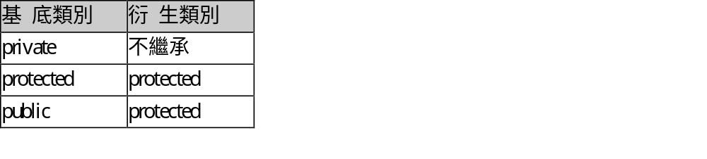
在繼承時採公開（public）繼承的方式來繼承一個類別時，父類別與子類別為"is-a"的 關係，子類別繼承父類別的公開（public）介面及受保護（protected）的成員，子類別是父類別的細化型態。
保護（protected）繼承可以改變繼承下來的基底類別成員權限，保護的意思就是讓這些成員繼承下來之後，保護它們僅能在類別與衍生類別中使用，保護 繼承的語法如下所示：
class B : protected A {
// 實作
};
保護繼承時使用protected來繼承基底類別，繼承下來的成員在衍生類別中的權限變為如下：

Slide 68
class A
{
private: int priA;
protected: int proA;
public: int pubA;
};
class A1: public A
{ public:
void fun()
{ int a;
a=priA; //error
a=proA;
a=pubA;
}
};
class A2: private A
{ public:
void fun()
{ int a;
a=priA;//error
a=proA;
a=pubA;
}
};
int main()
{
int a;
A1 ObjA1;
a=ObjA1.priA; //error
a=ObjA1.proA; //error
a=ObjA1.pubA;
A2 ObjA2;
a=ObjA2.priA;//error
a=ObjA2.proA;//error
a=ObjA2.pubA;//error
system("pause"); return 0;
}
繼承方式之比較.cpp

Slide 69
// public 型態繼承
#include <iostream>
#include <cstdlib>
using namespace std;
class Point
{
protected:
int x, y;
public:
void set(int n, int m) {
x = n; y = m;
}
void show() {
cout << "位置 = p(" << x << ", " << y << ") " << endl;
}
};
class Area: public Point // public 繼承 Point 類別
{
public:
void showarea() {
cout << "面積 = " << x * y << endl;
}
};
void main()
{
Area p;
p.set(2,5); // 直接呼叫基礎類別成員
p.show(); // 直接呼叫基礎類別成員
p.showarea(); // 呼叫衍生類別成員函數
cout << endl;
system("pause");
}

Slide 70
// 傳遞參數到基礎類別
#include <iostream>
#include <cstdlib>
using namespace std;
class Point
{
protected:
int x, y;
public:
Point (int n, int m) { // Point 建立者
x = n; y = m;
}
void showpoint() {
cout << "p(" << x << ", " << y << ')' << endl;
}
};
class Area: public Point
{
public:
Area (int x, int y) : Point (x, y) { // Area 建立者,並傳遞 x, y 參數到 Point
} void showarea() {
cout << "length = " << x << "\twidth = " << y << "\tarea = " << x * y << endl;
}
};
int main()
{
Point p(3, 4); // x=3, y=4
Area a(5, 6); // x=5, y=6
cout << "利用基礎類別物件顯示點：";
p.showpoint(); // 顯示 p(3, 4)
cout << endl;
cout << "利用衍生類別物件顯示面積：";
a.showarea(); // 顯示 area = 12
cout << endl;
system("pause"); return 0;
}

Slide 71
Exercise
完成下面的Bicycle練習檔
//車價由輪子,車架成本構成, 再加上每台車組裝成本500元
// 首先運用繼承概念設計輪子(Wheel)及車架(Frame)等組件(Component)
//並利用static variable count紀錄已組合的小摺總數

Slide 72
//車價由輪子,車架成本構成, 再加上每台車組裝成本500元, 首先運用繼承概念設計輪子(Wheel)及車架(Frame)等組件(Component)
//並利用static variable count紀錄已組合的小摺總數,
#include <iostream>
#include <string>
using namespace std;
class Component{
private: string id; double cost;
public: Component(const string n, double cost) {cout<<"call Component(string n, double cost)"<<endl; id=n; this->cost=cost; }
double getcost(){return cost;}
};
class Frame: public Component
{public: Frame(const string n, string t,double c) //完成後面程式碼
private: string type;
};
class Wheel: public Component
{ public: Wheel(const string n, int s,double c)//完成後面程式碼
private: int size;
};
class Bicycle
{public: static int count;
Bicycle(Wheel w1, Frame f1):w(w1),f(f1) { count++;}
void changeWheel(Wheel w2) {w=w2;}
void changeFrame(Frame f2) {f=f2;}
double getcost() //完成後面程式碼
private: Wheel w; Frame f;
};
int Bicycle::count=0;
int main()
{
//輪子有兩種選擇,注意輪子皆是成雙,如w1即包含前後兩輪子
Wheel w1("16吋", 16, 2000);
Wheel w2("20吋", 20, 3000);
//車架有三種選擇
Frame f1("Giant", "iron", 2000);
Frame f2("Merida", "iron", 3000);
Frame f3("Argon 18", "alloy", 5000);
//組合第一台,輪子為16吋,車架為a牌經濟型的小摺
Bicycle b1(w1, f1);
cout<<"第一台價格為:"<<b1.getcost()<<endl;
//組合第二台,輪子為20吋,車架為a牌經濟型的小摺
Bicycle b2(w2, f1);
cout<<"第一台價格為:"<<b2.getcost()<<endl;
//第一台換成20吋的輪子, 並列印出更換後的車子價格
b1.changeWheel(w2); cout<<"第一台換輪子後的價格為:"<<b1.getcost()<<endl;
//列印目前售出的小摺總數
cout<<"目前總共組了:"<<Bicycle::count<<"台小摺\n";
system("pause");
return 0;
}

